Slide 1
Paparan Software Dashboard Abiyyu Bagindo

Slide 2

Uraian Chart PKB

Slide 3
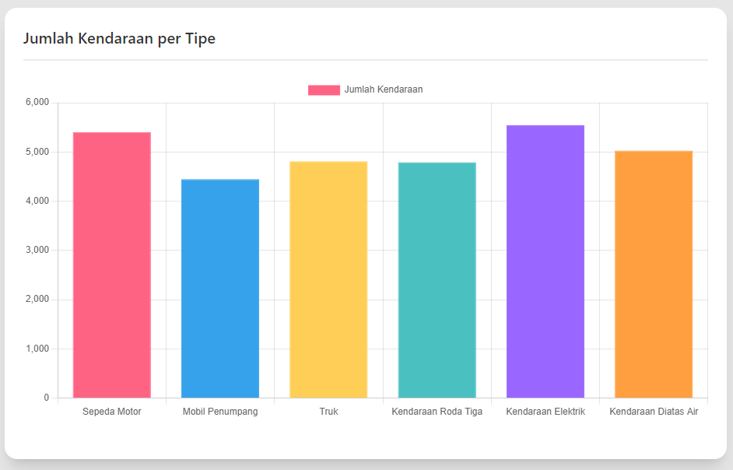
Jumlah Kendaraan per Tipe
Chart ini menunjukkan jumlah seluruh kendaraan di suatu daerah berdasarkan jenis. Data untuk chart ini dihitung dengan menambahkan jumlah kendaraan pada seluruh periode waktu yang kemudiaan dikelompokkan berdasarkan jenis kendaraan.

Slide 4
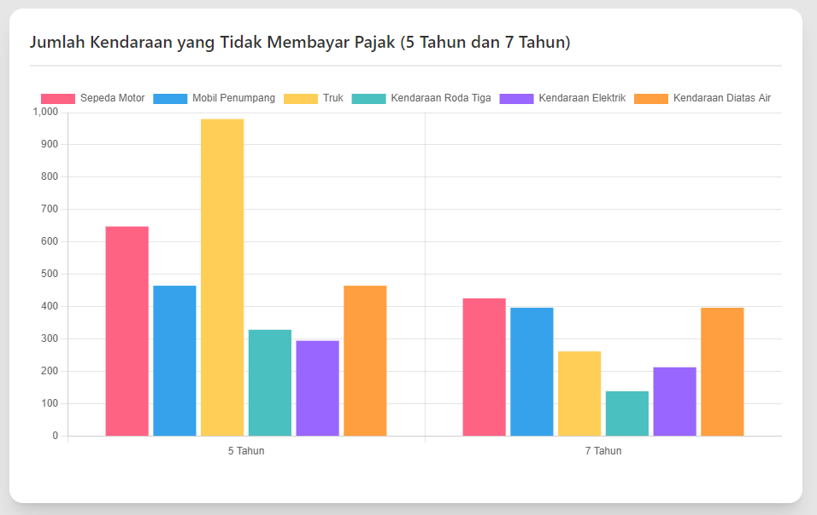
Jumlah Kendaraan yang Tidak Membayar Pajak (5 Tahun dan 7 Tahun)
Chart ini menunjukkan jumlah seluruh kendaraan di suatu daerah yang menunggak pajak selama 5 tahun dan 7 tahun. Data untuk chart ini dihitung dengan menambahkan jumlah kendaraan yang menunggak pajak selama 5 tahun dan 7 tahun pada seluruh periode waktu yang kemudian dikelompokkan berdasarkan jenis kendaraan.

Slide 5
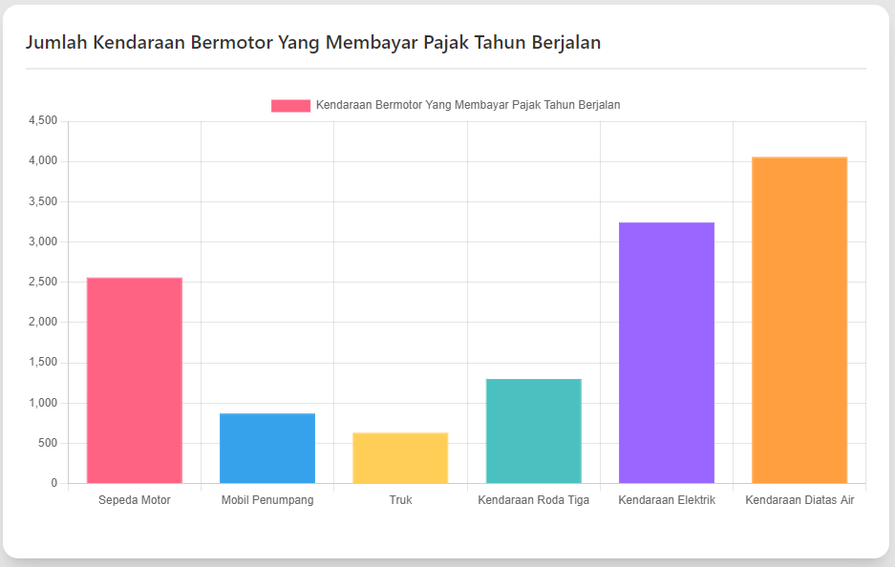
Jumlah Kendaraan yang Membayar Pajak Tahun Berjalan
Chart ini menunjukkan jumlah seluruh kendaraan di suatu daerah yang membayar pajak tahun berjalan. Data untuk chart ini dihitung dengan menambahkan jumlah kendaraan yang membayar pajak tahun berjalan pada seluruh periode waktu yang kemudian dikelompokkan berdasarkan jenis kendaran

Slide 6
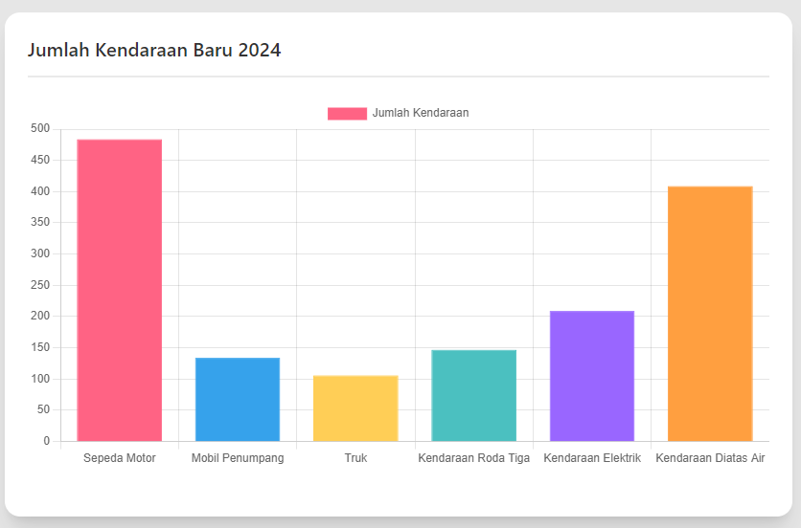
Jumlah Kendaraan Baru 2024
Chart ini menunjukkan jumlah kendaraan baru di suatu daerah. Data untuk chart ini dihitung dengan menghitung selisih antara jumlah kendaraan tahun berjalan dengan jumlah kendaraan tahun lalu. Total dari selisih tersebut kemudian dihitung dan kemudian dikelompokkan berdasarkan jenis kendaran

Slide 7
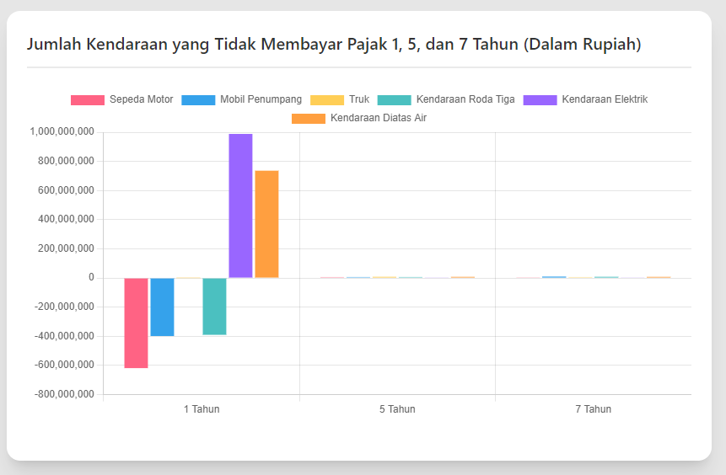
Jumlah Kendaraan yang Tidak Membayar Pajak 1, 5, dan 7 Tahun (Dalam Rupiah)
Chart ini menunjukkan nominal kendaraan yang menunggak pajak selama 1, 5, dan 7 tahun dalam rupiah di suatu daerah. Data untuk chart ini dihitung dengan menambahkan nominal kendaraan pada seluruh periode waktu yang menunggak pajak selama 1, 5, dan 7 tahun dalam rupiah kemudiaan dikelompokkan berdasarkan jenis kendaraan.

Slide 8
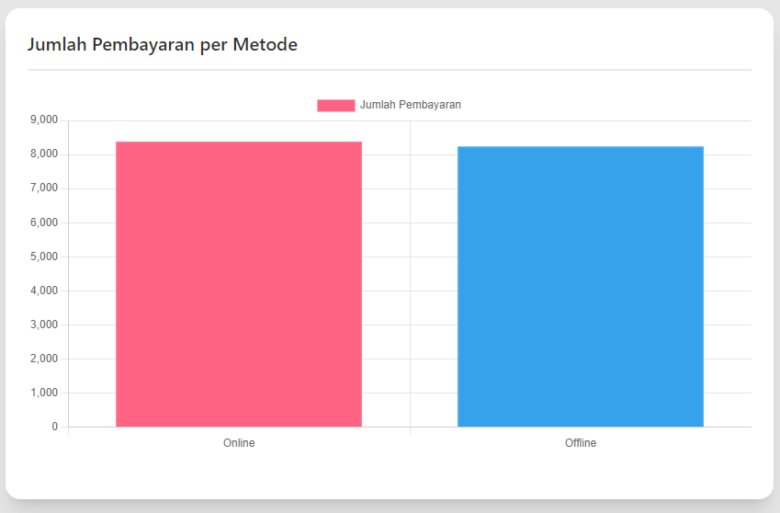
Jumlah Pembayaran per Metode
Chart ini menunjukkan jumlah pembayaran per metode di suatu daerah. Data untuk chart ini dihitung dengan menambahkan jumlah pembayaran online dan offline dimana online adalah pembayaran yang dilakukan secara digital sementara offline adalah pembayaran yang dilakukan secara fisik di samsat.

Slide 9
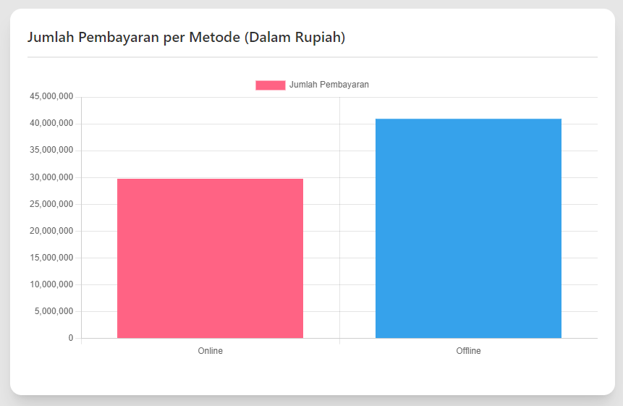
Nominal Pembayaran per Metode (Dalam Rupiah)
Chart ini menunjukkan nominal pembayaran per metode dalam rupiah di suatu daerah. Data untuk chart ini dihitung dengan menambahkan nominal pembayaran online dan offline dalam rupiah dimana online adalah pembayaran yang dilakukan secara digital sementara offline adalah pembayaran yang dilakukan secara fisik di samsat.

Slide 10
Terima Kasih
Abiyyu Bagindo
23 Agustus 2024

